Slide 1

1장. 데이터 분석과 파이썬
전기과 이한석 교수
seok21@bc.ac.kr

Slide 2

. 데이터 분석과 파이썬
데이터 분석에서 많이 사용되는 파이썬
파이썬은 데이터 분석가들이 가장 많이 이용하는 데이터 분석도구
2. 파이썬이 사용되는 분야
통계 분석 : 기초 통계분석에서 고급 통계분석까지 활용 가능
머신러닝 모델링 : 랜덤 포레스트, 딥 러닝
텍스트 마이닝 : 문자로 이루어진 데이터를 분석
네트워크 분석 : 트위터, 페이스북 서비스에서 사람 사이에 어떤 관계를 형성
지도 시각화 : 지역별 다양한 특징을 지도로 표시
이미지, 사운드 분석 : 이미지, 소리 데이터에서 속성을 추출해 데이터로 변환

Slide 3
. 파이썬이 강력한 데이터 분석 도구인 이유
1. 파이썬 !
무료로 사용할 수 있는 오픈소스
데이터 분석을 대중화 (이용자가 많음)
오픈소스 생태계가 발달
교육 재료가 다양
다양한 그래프 지원
프로그래밍 방식(SPSS:GUI방식과 비교)

Slide 4

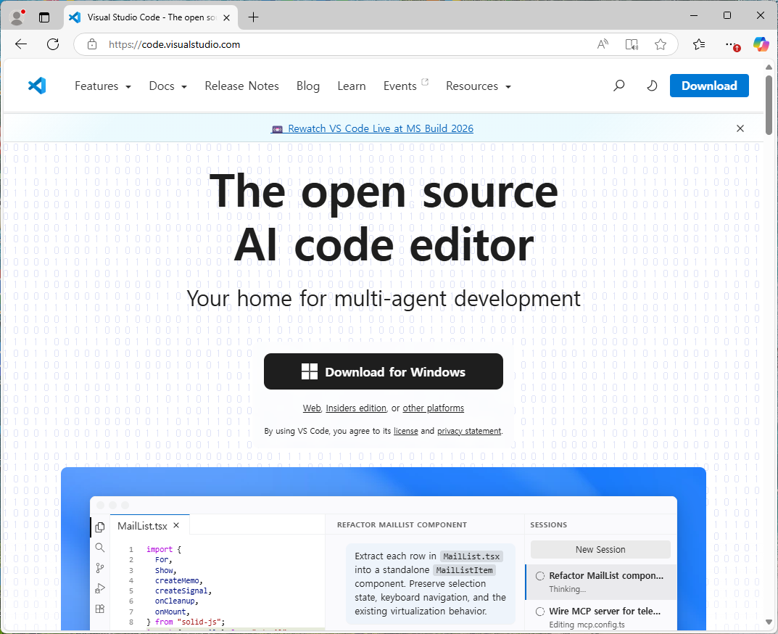
3. VS Code 설치
1. 비주얼스튜디오 공식 웹사이트에 접속 : https://code.visualstudio.com
Download for windows에서 설치 파일 다운로드

Slide 5
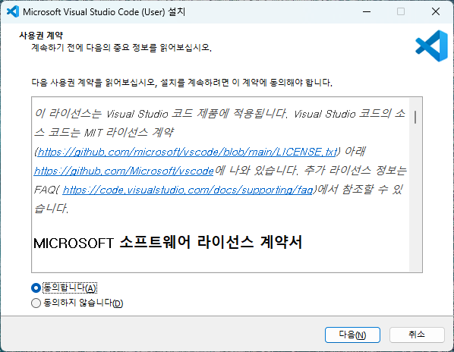
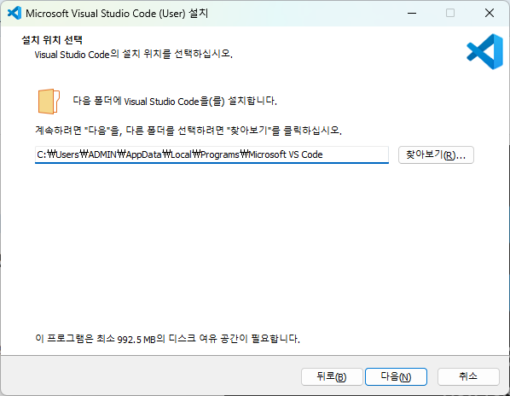
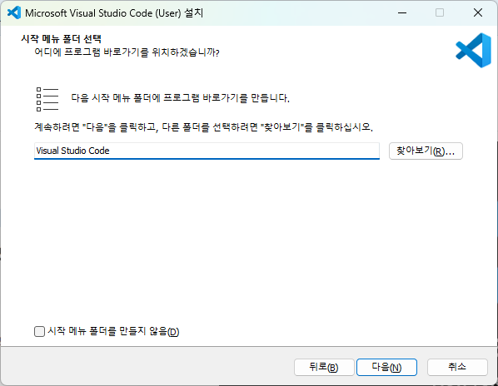
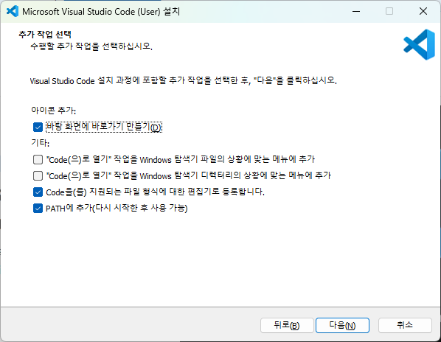
3. VS Code 설치
2. 설치파일 실행

Slide 6
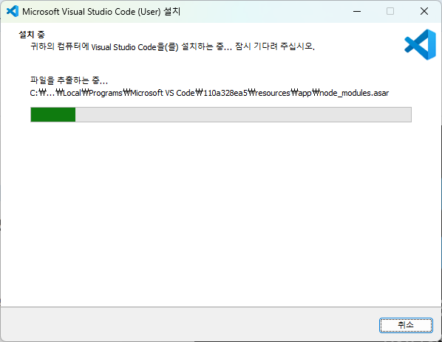
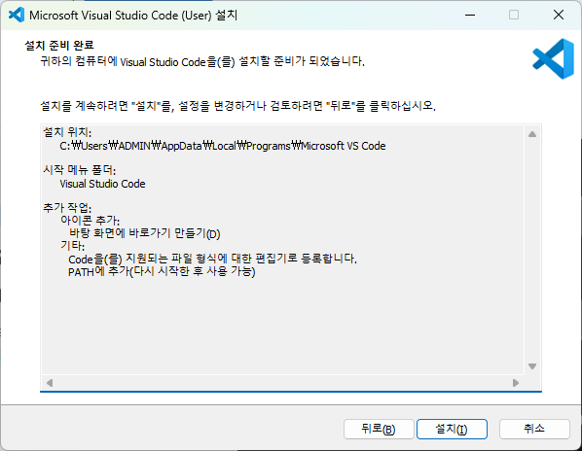
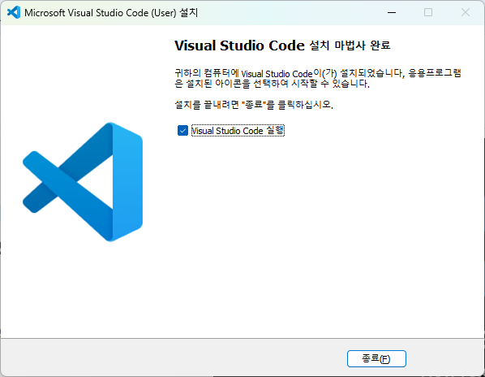

Slide 7
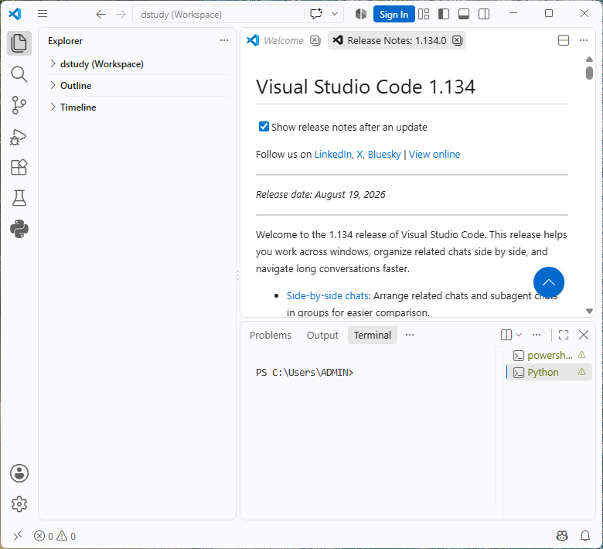
3. VS Code 설치
3. VS Code 환경설정
VS Code에서 파이썬을 원활히 수행하기 위해서는 환경설정 작업이 필요
확장기능 설치 : 파이썬 작성시 도움이 되는 확장기능 설치
파이썬 등록 : VS Code에서 사용할 인터프린터 지정
(1) 확장기능 설치
블럭모양 아이콘 클릭

Slide 8
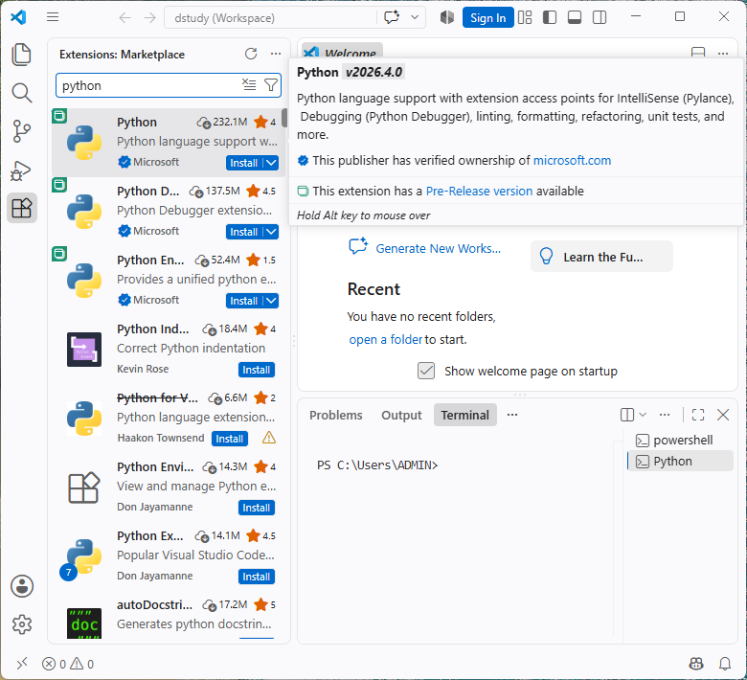
3. VS Code 설치
검색창에 python 입력 : 첫번째 python 확장기능 설치
확장기능 목록
설치가 완료되면 install 버튼이 사라짐

Slide 9

3. VS Code 설치
설치 완료 아이콘

Slide 10
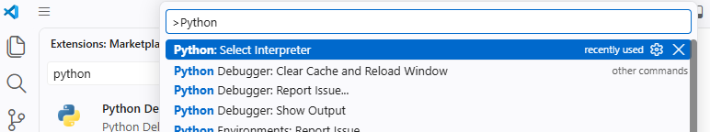
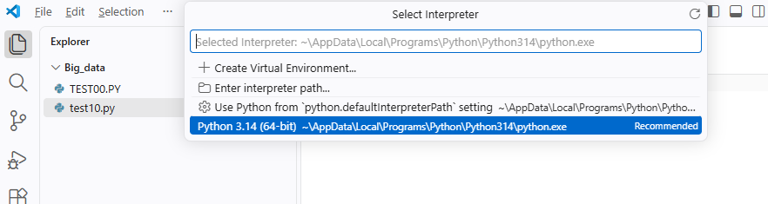
3. VS Code 설치
(2) Python 등록하기
VS Code가 실행 중에 Ctrl+Shift+P 를 누른후에 검색창에 Python입력 ⬄ Python : Select Interpreter 선택
Python 버전 선택

Slide 11
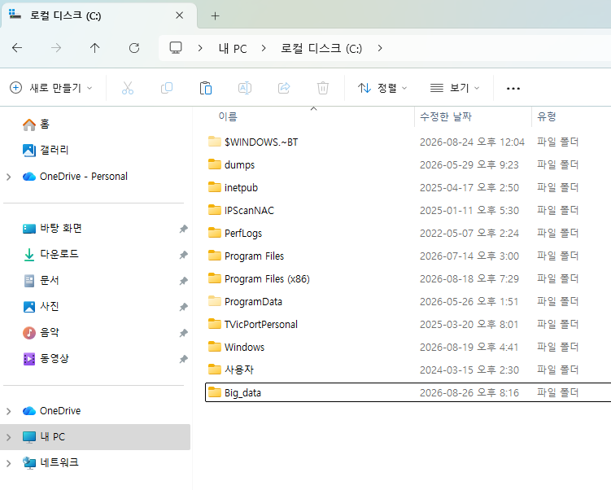
4. 프로그램 작성과 실행
1. 작업폴더 생성
윈도우 탐색기로 작업 폴더 C:\Big_data를 생성

Slide 12
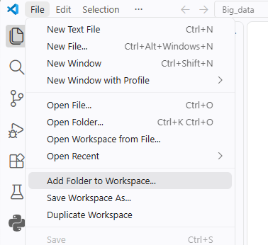
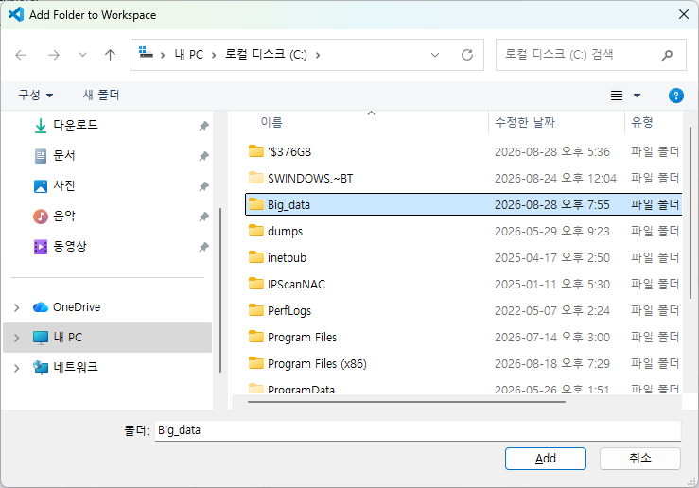
3. VS Code 설치
VS Code의 주메뉴 ⬄ File ⬄ Add Folder to Workspace
앞서 작성한 Big_data 선택

Slide 13
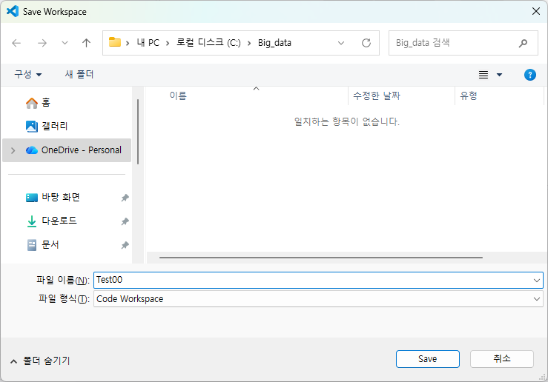
3. VS Code 설치
작업폴더 등록 : VS Code File 메뉴에서 save Workspace As... 선택
작업 폴더의 경로
작업 폴더 이름
<주> 생성된 작업 폴더는 변경 전까지 계속 유지

Slide 14
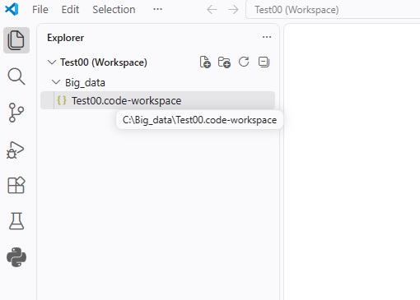
3. VS Code 설치
작업폴더 위치 확인 : VS Code의 탐색기 아이콘 클릭 ⬄ 작업폴더 위에 마우스 위치
탐색기 선택
마우스 커서 위치
경로 표시

Slide 15
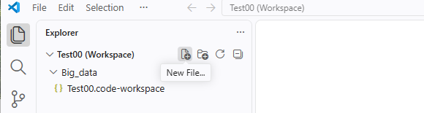
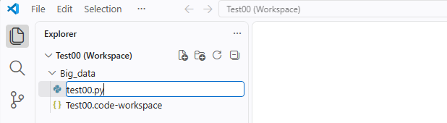
2. 파이썬 파일 생성
VS Code Test00(Workspace)의 우측의 파일생성 아이콘 클릭
파일이름 입력 : test00.py

Slide 16
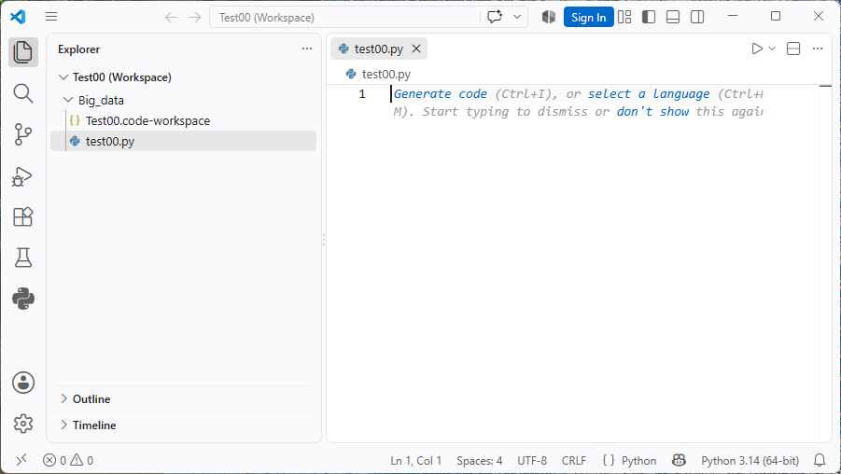
파일을 클릭하면 코드 편집창이 열리고 여기에 파이썬 코드 작성
코드 편집창

Slide 17
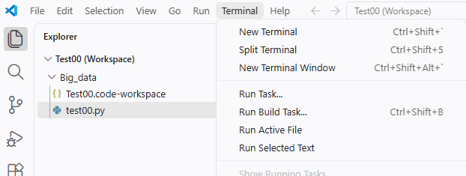
코드 실행 결과창 : 주메뉴 ⬄ Terminal ⬄ New Terminal

Slide 18
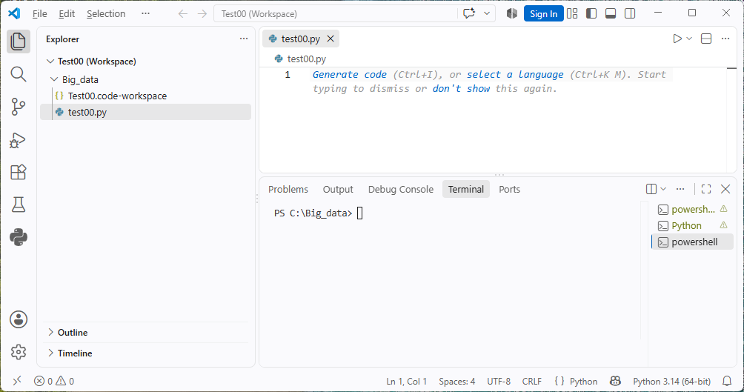
코드 편집창과 실행 결과창
코드 편집창
실행 결과창

Slide 19
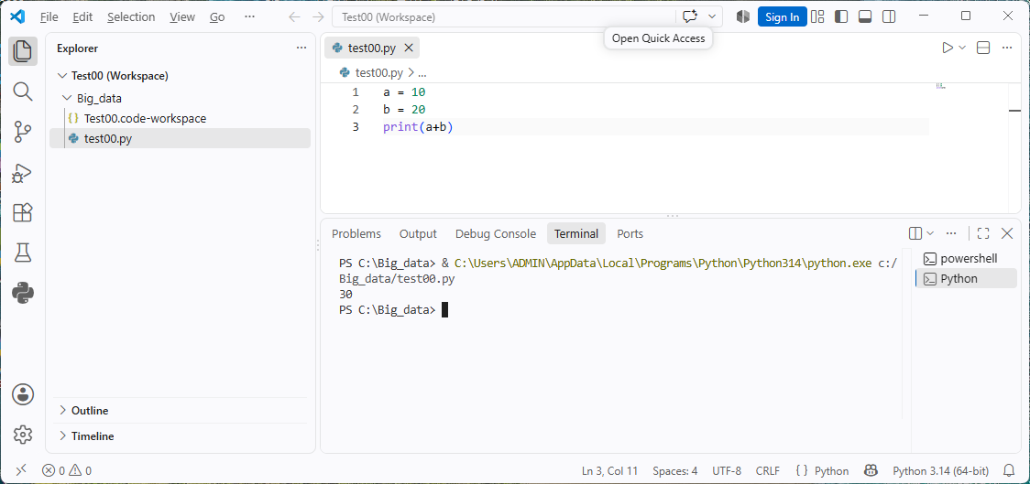
3. 파이썬 코드 작성
a= 10
b= 20
print(a+b)

Slide 20
4. 실행 방법
전체코드 한번에 실행

Slide 21
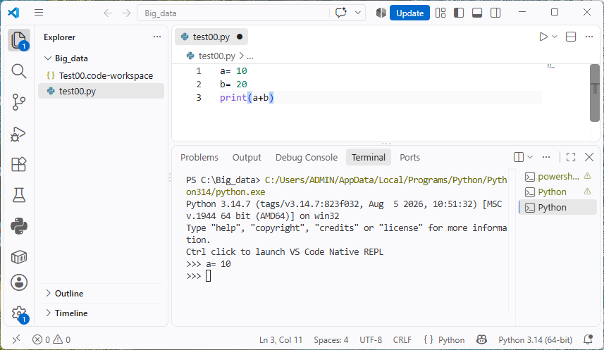
1줄 혹은 부분적으로 실행 : Shift+Enter
1줄 실행 : 실행을 원하는 줄에 커서위치 후에 Shift+Enter
명령프롬프트에서 IPython모드로 변경

Slide 22

부분 실행 : 실행을 원하는 부분을 블록으로 잡은 후에 Shift+Enter
마우스로 블록 잡기

